Slide 1

حذف تأثير الإضطرابات على نموذج Quadrotor باستخدام الرواصد
جامعة حلب \ كلية الهندسة الميكانيكية
قسم هندسة الطيران
إشراف:
د.عدنان مارتيني
م.منذر مصطفى
الطلاب المهندسين:
ابراهيم بكري
محمد مصري

Slide 2
الهدف من المشروع:
استخدام الرواصد مع نظام التحكم بالـ Quadrotor
بناء منظومة تحكمية قادرة على رفض الإضطرابات الخارجية
عمل محاكاة للنظام التحكمي DRC
التأكد من فعالية النظام التحكمي بتطبيق حمولات خارجية
تطبيق العمل على نموذج Quadrotor موجود
Notes:
ماهو الراصد وماهي وظائفه واستخداماته؟

Slide 3
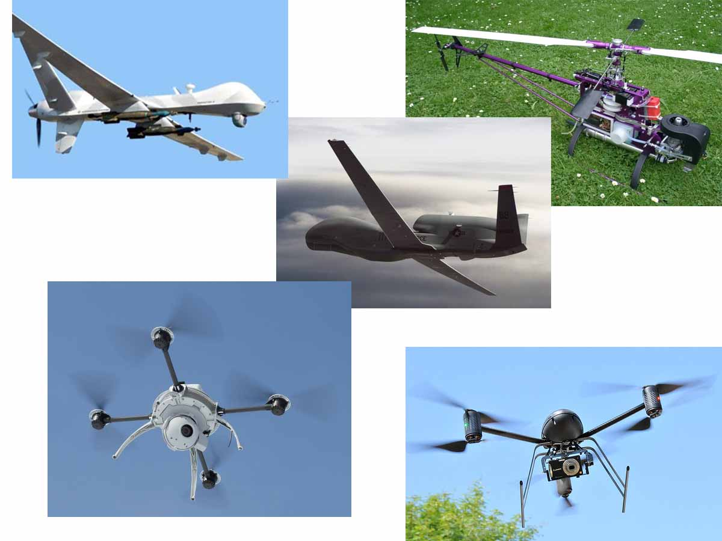
UAVs & Quadrotors
مبدأ العمل
الإستخدامات
Notes:
عرف عن الـ Quadrotor

Slide 4
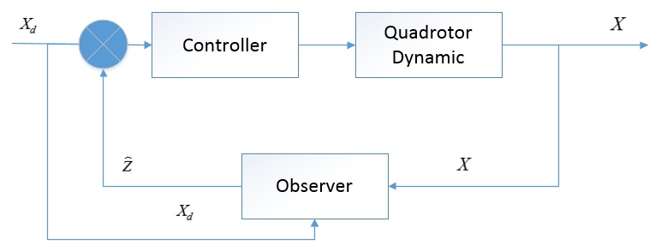
مسألة التحكم
بناء منظومة تحكمية قادرة على رفض الإضطراب DRC
الوسائل المستخدمة :
الرواصد
ماهو الراصد
انواع الرواصد
الرواصد المستخدمة
Notes:
بخصوص مسألة التحكم لاتحكي عن الشي الموجود بالإطروحة, احكي عن مسألتنا وعن متحكم رفض الإضطراب

Slide 5
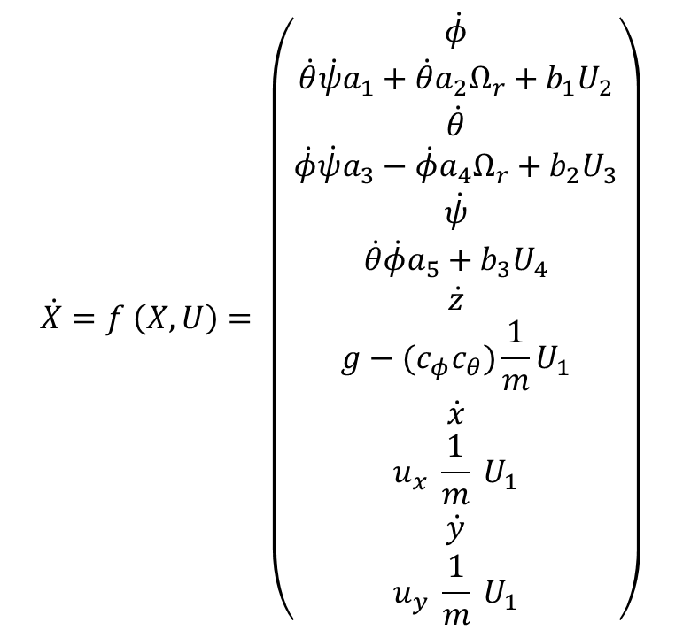
نظام التحكم:
$$\dot{X}=f \left(X,U\right)= \left(\begin{matrix}\begin{matrix}\dot{φ} \\ \dot{θ}\dot{ψ}a_{1}+\dot{θ}a_{2}Ω_{r}+b_{1}U_{2} \\ \dot{θ}\end{matrix} \\ \dot{φ}\dot{ψ}a_{3}−\dot{φ}a_{4}Ω_{r}+b_{2}U_{3} \\ \begin{matrix}\dot{ψ} \\ \dot{θ}\dot{φ}a_{5}+b_{3}U_{4} \\ \begin{matrix}\dot{z} \\ g−(c_{φ}c_{θ})\frac{1}{m}U_{1} \\ \dot{x} \\ u_{x} \frac{1}{m} U_{1} \\ \dot{y} \\ u_{y} \frac{1}{m} U_{1}\end{matrix}\end{matrix}\end{matrix}\right)$$
باستخدام طريقة نيوتن-اويلر
صيغة فضاء الحالة
$$X= {\left[\begin{matrix}φ & \dot{φ} & θ & \dot{θ} & ψ & \dot{ψ} & z & \dot{z} & x & \dot{x} & y & \dot{y}\end{matrix}\right]}^{T}$$
Notes:
لدينا 12 معادلة, عملنا كان على الإرتفاع فأخذنا معادلة الإرتفاع اللاخطية ولتصميم متحكم الإرتفاع طبقنا افكار الديناميك العكسي

Slide 6
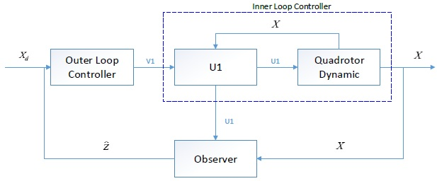
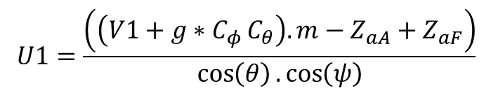
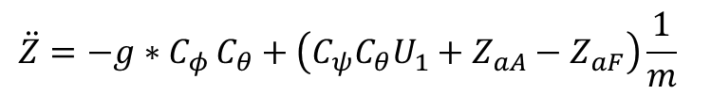
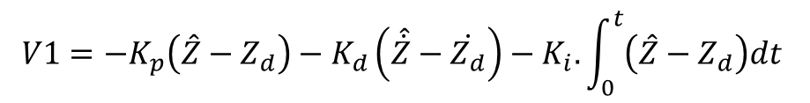
متحكم الإرتفاع:
$$\ddot{Z}=−g∗C_{φ }C_{θ}+\left(C_{ψ}C_{θ}U_{1}+Z_{aA}−Z_{aF}\right)\frac{1}{m}$$
$$U1=\frac{\left(\left(V1+g∗C_{φ }C_{θ}\right).m−Z_{aA}+Z_{aF}\right)}{\cos\left(θ\right).\cos\left(ψ\right)}$$
$$V1=−K_{p}\left(\hat{Z}−Z_{d}\right)−K_{d}\left(\hat{\dot{Z}}−\dot{Z_{d}}\right)−K_{i}. \int_{0}^{t}{\left(\hat{Z}−Z_{d}\right)dt}$$

Slide 7
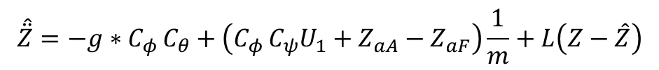

الراصد الخطي مع متحكم PD
$$\hat{\ddot{Z}}=−g∗C_{φ }C_{θ}+\left(C_{φ }C_{ψ}U_{1}+Z_{aA}−Z_{aF}\right)\frac{1}{m}+L\left(Z−\hat{Z}\right)$$
$$V1=−K_{p}\left(\hat{Z}−Z_{d}\right)−K_{d}\left(\hat{\dot{Z}}−\dot{Z_{d}}\right)$$
النتائج:
5 Sec /0.69 mاستقر على القيمة | الإرتفاع
-31 % | خطأ الحالة الدائمة
-10 % | خطأ الراصد
Notes:
مسألتنا اصبح لها بعدين دقة منخفضة مع زمن استقرار مرتفع, كما سنشاهد في المتحكم اللا خطي

Slide 8
مقارنة الـ PD:
متحكم OS4 [Bouabdallah]
المتحكم المقترح
نموذجنا \ نموذج Bouabdallah | القيمة النهائية | زمن الإستقرار [Sec]
الإرتفاع | 0.83 \ 0.69 | 5 \ 5
قوة الرفع | 5.84 \ 5.84 | 6-7 \ 4

Slide 9
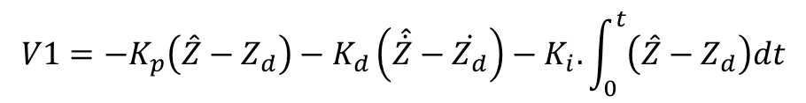
الراصد الخطي مع متحكم PID
$$V1=−K_{p}\left(\hat{Z}−Z_{d}\right)−K_{d}\left(\hat{\dot{Z}}−\dot{Z_{d}}\right)−K_{i}. \int_{0}^{t}{\left(\hat{Z}−Z_{d}\right)dt}$$
PID
PD
7 Sec /0.9 mاستقر على القيمة | الإرتفاع
-10 % | خطأ الحالة الدائمة
-10 % | خطأ الراصد

Slide 10



الراصد اللاخطي ESO
$$\ddot{Z}=f\left(φ,θ,ψ,ω,t\right)+b.U1$$
فرض متحول حالة إضافي يساوي جزء
الديناميك الذي يحوي الإضطراب
فكرة حذف الإضطراب:
${\dot{x}}_{3}=\dot{f}\left(φ,θ,ψ,ω,t\right)$
معادلات الراصد:
$$\hat{\dot{x}}=A.\hat{x}+B.U1+L.g\left(e,α,δ\right)$$
Notes:
التابع جي هو قلب الراصد الاخطي او الحالة الزائدة, شكلة وتصميمه هو الذي يعطي الأداء المطلوب, اخفظ اسماء المقالات الأساسية

Slide 11
نتائج الراصد اللاخطي مع متحكم PID
11 Sec /1 mاستقر على القيمة | الإرتفاع
0 % | خطأ الحالة الدائمة
0 % | خطأ الراصد

Slide 12
مقارنة اداء الراصد الخطي واللاخطي:

Slide 13
ادخال اضطراب خارجي
حمولة 1.5g
حمولة 2g
11 Sec /1 mاستقر على القيمة | الإرتفاع
0 % | خطأ الحالة الدائمة
ازدادت بمعدل النصف | قوة الرفع
 | الإرتفاع
0 % | خطأ الحالة الدائمة
ازدادت بمعدل الضعف | قوة الرفع
(تجاوز كبير)11 Sec /1 m استقر على القيمة
Notes:
منحني الإرتفاع لم نضعه لان خطأ الحالة الدائمة يعبر عنه, بمجرد ان صفر الخطأ فإن الإرتفاع قد وصل للقيمة المطلوبة بنفس الزمن (اي منحني خطأ الحالة الدائمة يعبر عنه)

Slide 14
مناقشة:
نلاحظ ان استخدام الراصد اللاخطي يعطي نتائج ادق من الخطي, والإختيار
يتبع بارامترين «زمن الإستقرار» و «الدقة»
استخدام متحكم PID يعطي دقة اكبر من الـ PD
المقترحات:
تطبيق نظام الـ DRC للتحكم بالإتجاهات
اختبار النموذج لأجل شروط طيران غير معروفة
اختبار فعالية الـ DRC على نموذج Quadrotor موجود

Slide 15
الجانب التطبيقي:
التعرف على الـ Quadrotor الموجود والتحكم به
تحقيق استقرار الـ Quadrotor
حقن النموذج التحكمي بالـ Microcontroller
التأكد من فعالية نظام الـ DRC المصمم

Slide 16
شكرا لوقتكم
By: Ibrahim Bakry
Muhammad Masri

Slide 17
